Slide 1
地域差と年代差
①
英語語法調査
第４回

Slide 2
地域差
②
前回の作業例題
ある対象に対する注目の大きさ、関心の高さの程度は、いろいろな場面（文脈）で、その対象が話題として取り上げられ、それを表す語が使用される回数（頻度）に反映されると考えられる。言い換えると、特定の語（やその関連語）の頻度を調べることは、その語が表す対象への関心の度合いをかなり正確に反映していると考えられる。
アメリカ英語やイギリス英語のコーパスを使って、東アジアに位置する３つの国（中国、韓国、日本）を表す語、およびその関連語の頻度を調査してみる。頻度調査の結果を分析することによって、アメリカとイギリスの人々が東アジアの3国に対して抱く関心の度合いに違いがあるかどうかを分析してみよう。

Slide 3
頻度集計とχ2乗検定
③
表１ 東アジア３か国を表す語の地域別の使用頻度
 | 中国 | 韓国 | 日本 | 計
アメリカ英語(Brown+Frown) | 292 | 93 | 344 | 729
イギリス英語(LOB+FLOB) | 270 | 21 | 154 | 445
計 | 562 | 114 | 498 | 1,174
表２ 地域別の頻度とχ2乗検定の結果
 | アメリカ英語 | イギリス英語 | 予測頻度 | χ2乗値 | ｐ値 | 結論
中国 | 292 | 270 | 281.0 | 0.86 | 0.35340 | 有意でない
韓国 | 93 | 21 | 57.0 | 45.47 | 0.00000 | 5%レベルで有意
日本 | 344 | 154 | 249.0 | 72.49 | 0.00000 | 5%レベルで有意
全体 | 729 | 445 | 587.0 | 68.70 | 0.00000 | 5%レベルで有意
韓国(Korea, Korean(s))、日本(Japan, Japenese)の使用頻度に関しては、5％レベルで有意である。すなわち、アメリカ英語における頻度がイギリス英語における頻度よりも有意に多いと言える。３か国全体に関しても、アメリカ英語の方が有意に多い。

Slide 4
年代差があるか?
④
表３ 東アジア３か国を表す語の年代別の使用頻度
 | 中国 | 韓国 | 日本 | 計
60年代(Brown+LOB) | 254 | 36 | 123 | 413
90年代(Frown+FLOB) | 308 | 78 | 375 | 761
計 | 562 | 114 | 498 | 1,174
表４ 年代別の頻度とχ2乗検定の結果
 | 60年代 | 90年代 | 予測頻度 | χ2乗値 | ｐ値 | 結論
中国 | 254 | 308 | 281 | 5.19 | 0.02274 | 5%レベルで有意
韓国 | 36 | 78 | 57 | 15.47 | 0.00008 | 5%レベルで有意
日本 | 123 | 375 | 249 | 127.52 | 0.00000 | 5%レベルで有意
全体 | 413 | 761 | 587 | 103.16 | 0.00000 | 5%レベルで有意
3か国を表す語の使用頻度は、いずれも、5%有意レベルにおいて60年代よりも90年代の方が多いと言える。

Slide 5
第4回小課題
⑤
アメリカとイギリスの間には、あるいは、60年代と90年代の間には、どんな領域において社会的関心に違いがあると言われているだろうか？ 特定の領域を決めて、コーパス調査と頻度分析によって、英米の地域差、あるいは60年代と90年代の年代差による違いがあるかどうかを検証しなさい。
１．違いが実証できそうな領域を特定する（文献を参照して候補を探る）
（違いが自明な(trivial)な領域を選んでも、当たり前でインパクトがない）
（例：flat（米）対apartment（英）、center（米）対centre（英）など）
２．その領域に特に関連の深い調査項目を選定する
（調査項目が少ないと信頼性に欠ける。
ただし、すべてを網羅するのは不可能。一応の目安として８～12項目）
３．コーパスを選定し、検索を実施、頻度表を作成する
（正確な頻度調査を）
４．χ2乗分析を行い、有意差があるかどうかを判定する。
（有意差の存在を実証することを目指す。）

Slide 6
１．領域と項目を決める
⑥
アメリカは、国内に大きな自動車メーカーを擁し、世界に先駆けてモータリゼーション
を成し遂げた「車社会」と言われる。
⇒自動車関連語彙
１．自動車の種類⇒car(s), bus(es), taxi(s), truck(s)
２．自動車の部品⇒steering(s), wheel(s), brake(s), wiper(s),
bonnet(s), engine(s), gear(s)
３．燃料⇒gasoline/petrol, gas/filling station(s)
※gasoline station, petrol stationを別個に検索しない（２重検索を避ける）
４．運転手⇒driver(s), motorist(s), chauffeur(s)
５．乗る、乗せる⇒a ride, pick (me|you|him|her|us|them) up
運転する⇒drive (a|the|my|your|his|her|our|their) car
６．交通、道路⇒traffic, highway(s), motorway(s), freeway(s)

Slide 7
2．頻度調査
⑦
対象コーパス
地域差⇒(Brown+Frown) 対(LOB+FLOB)
年代差⇒（Brown+LOB)対(Frown+FLOB)
正規表現で検索文字列を指定
複数の語を複数形も含めて一括検索
（例）steering(s), wheel(s), brake(s), wiper(s), bonnet(s), engine(s), gear(s)
⇒\b(steering|wheel|brake|wiper|bonnet|engine|gear)(s)?\b
（例）car(s), bus(es), taxi(s), truck(s)
\b(car|cars|bus|buses|taxi|taxis|truck|trucks)\b
⇒\b(car(s)?|bus(es)?|taxi(s)?|truck(s)?)\b
（例）pick someone up
\bpick(s|ed|ing)? (me|you|him|her|us|them) up\b
今回の調査では、目的語を代名詞だけに限定
（例）drive a/the/one’s car
\b(drive|drove|driven|driving) (a|the|this|my|your|his|her|our|their) car\b
今回の調査では、目的語を冠詞、所有格代名詞に限定

Slide 8
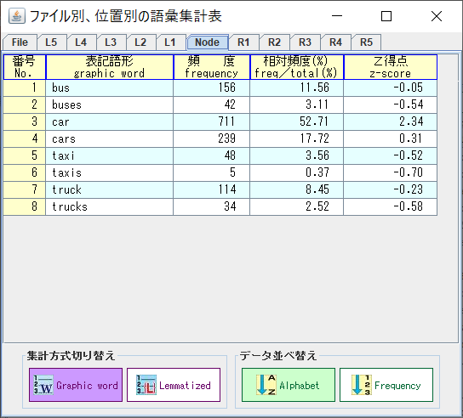
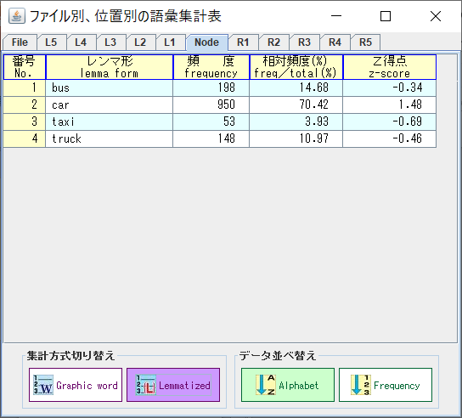
2．頻度調査
⑧
調査項目ごとの頻度集計
（例）検索文字列 \b(car(s)?|bus(es)?|taxi(s)?|truck(s)?)\b
集計ボタン⇒「Node」（キーワード位置）パネル
集計方式「Lemmatized」ボタンで、単複を合わせて集計できる
⇒頻度表において、調査項目をアルファベット順に配置しておくと、転記が楽になる

Slide 9
2．頻度集計表（行と列の変換）
⑨
行と列の転換によって、頻度集計表からχ2乗検定用の表を作る
１．頻度集計表を選択し、別の場所にコピーを作る
（計算式を含む表は）単純に貼り付けをしないで、
「貼り付け」の中から、「形式を選択して貼り付け」を選択し、「値」にチェック
２．（コピーされた）頻度表から、別の場所に行列転換した表を作る
頻度表を選択し、コピーを作る場所を指定
「 「形式を選択して貼り付け」を選択し、「行と列を変換」にチェック
 | bus | car | taxi | truck | 計
アメリカ英語 | 100 | 725 | 34 | 189 | 1,048
イギリス英語 | 158 | 653 | 49 | 32 | 892
計 | 258 | 1,378 | 83 | 221 | 1,940
 | アメリカ英語 | イギリス英語 | 計
bus | 100 | 158 | 258
car | 725 | 653 | 1378
taxi | 34 | 49 | 83
truck | 189 | 32 | 221
計 | 1,048 | 892 | 1,940
この後、「予測頻度」など、必要な
列を加えて、χ2乗検定用の
表にする

Slide 10
⑩
「車社会」に関連する25項目の使用頻度を英米の地域別に集計し、χ2乗検定を用いて
地域差が見られるかどうかを分析した。（各調査項目の頻度表は割愛） 下の表７は、
25の調査項目を6カテゴリに分け、各カテゴリの地域別頻度に対してχ2乗検定を行った
結果である。
６カテゴリのうち３カテゴリにおいて、アメリカ英語における使用頻度がイギリス英語よりも有意に多いという結果が得られた。残りの３カテゴリは有意でなかったけれども、イギリス英語の方が有意に多いというわけではない。この結果から、アメリカが「車社会」であることを反映して、比較すればイギリスよりも自動車関連語彙がより多く使われていると言える。
※小課題では、調査語彙をカテゴリに分けて調査、分析する必要はない。
表７ 自動車関連語彙の地域別の頻度とχ2乗検定
 | アメリカ英語 | イギリス英語 | 予測頻度 | χ2乗値 | ｐ値 | 結論
種類を表す語 | 1048 | 892 | 970.0 | 12.54 | 0.00040 | 5%有意 | （米＞英）
部品を表す語 | 343 | 355 | 349.0 | 0.21 | 0.64968 | 有意でない
燃料に関連する語 | 35 | 27 | 31.0 | 1.03 | 0.30963 | 有意でない
運転手を表す語 | 208 | 249 | 228.5 | 3.68 | 0.05512 | 有意でない
「運転する、乗せる」を表す表現 | 36 | 19 | 27.5 | 5.25 | 0.02189 | 5%有意 | （米＞英）
交通、道路を表す語 | 298 | 147 | 222.5 | 51.24 | 0.00000 | 5%有意 | （米＞英）

Slide 11
小課題の提出
⑪
報告文の形式に従って第４回小課題を作成してください。
作業の途中で不明の点があれば、メールで相談してください。
報告文のファイル名にxxxx-04とし、メールに添付して提出してください。
メールの件名はxxxxgohou-04としてください。（xxxxは学生番号）
提出締切は6月6日（土）18：00です。早めに取り掛かり、できるだけ6月5日（金）18：00までに提出することを勧めます。

